Slide 1

Аматорський театр.
Розвиток аматорського руху наприкінці 19ст.в Україні
Розмаїтого Дмитра, 10-А клас

Slide 2
Аматорський театр — тип
самодіяльного народного театру, в якому виконавцями є непрофесійні актори.

Slide 3
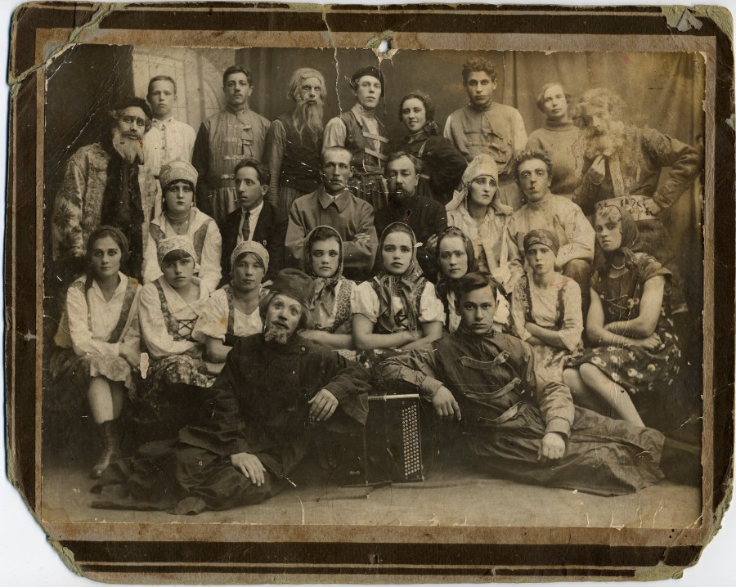
Актори самодіяльного театру. Кінець XIX - початок XX століття

Slide 4
Джерела такого театру, безпосередньо пов'язаного із ритуальними дійствами народної творчості, простежуються у виставах античної доби, що постали з діонісій, в давньоримських
ателланах, в іспанських ауто, в бароковій шкільній драмі та ін.

Slide 5
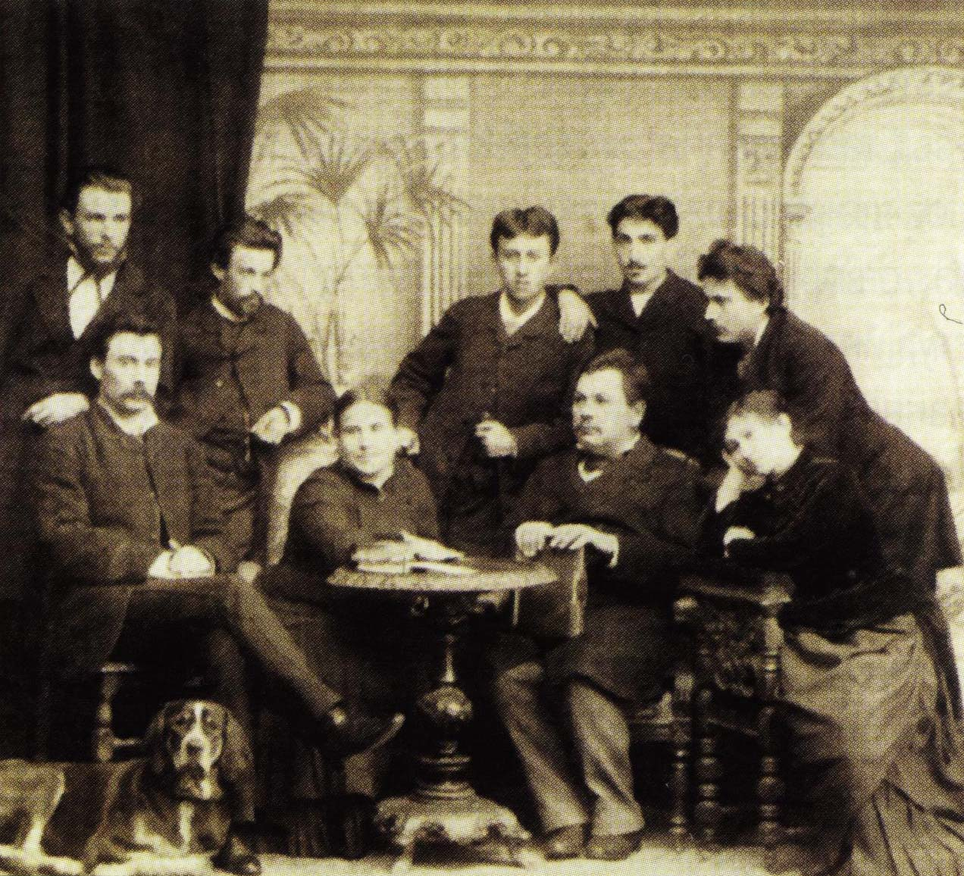

Slide 6
В Україні аматорські вистави було започатковано при дворах можновладців на свята, зокрема на Масницю, в 1730-ті у Глухові, у палаці І. Миклашевського. У 1780-ті у Харкові було засновано російськомовний «благородний» театр, який невдовзі розпався, був оновлений та очолений (1789)
Д. Московичем.

Slide 7
Аналогічна аматорська трупа сформувалася в Києві, у флігелі царського палацу (нині Маріїнський палац). Спорадично діяли домашні театри при дворах дідичів на Правобережжі, де акторами були кріпаки. Аматорські вистави організовували в Одесі (1804), Полтаві (1808), Херсоні
(1816), особливо при Харківському та
Київському університетах, Рішельєвському ліцеї (Одеса), Ніжинській гімназії вищих наук князя Безбородька.

Slide 8
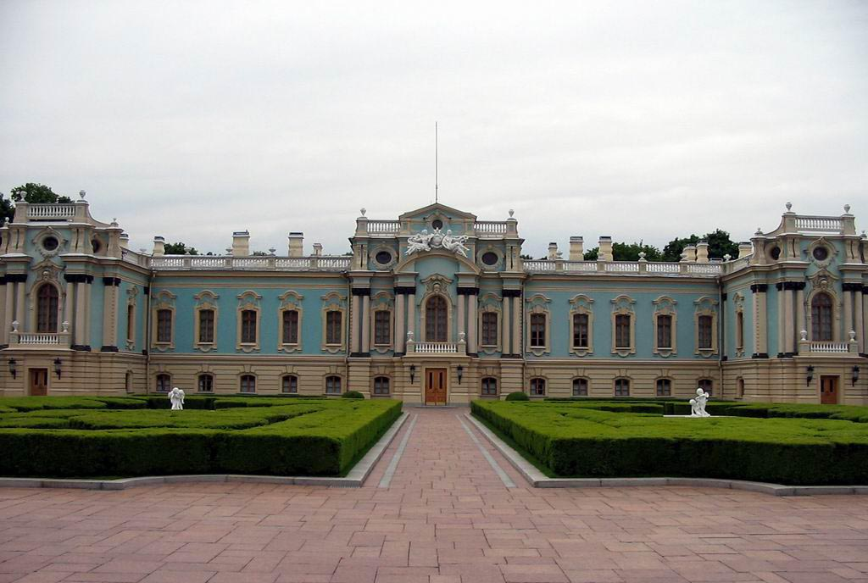
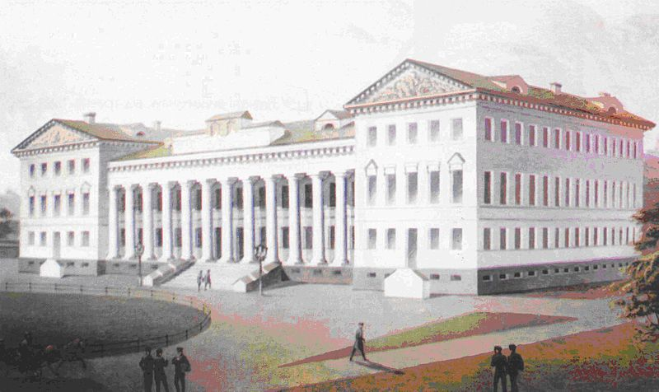
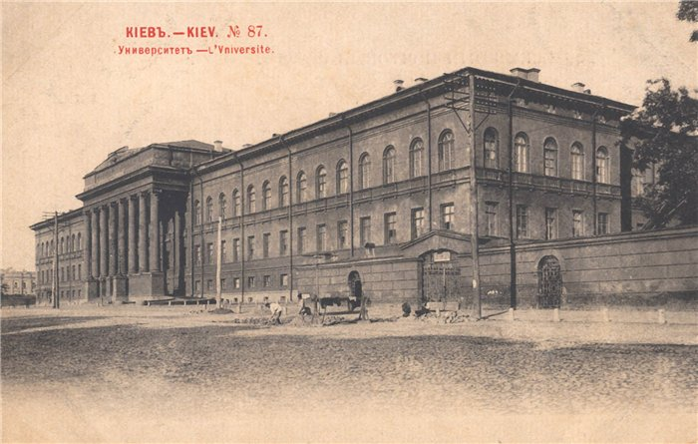
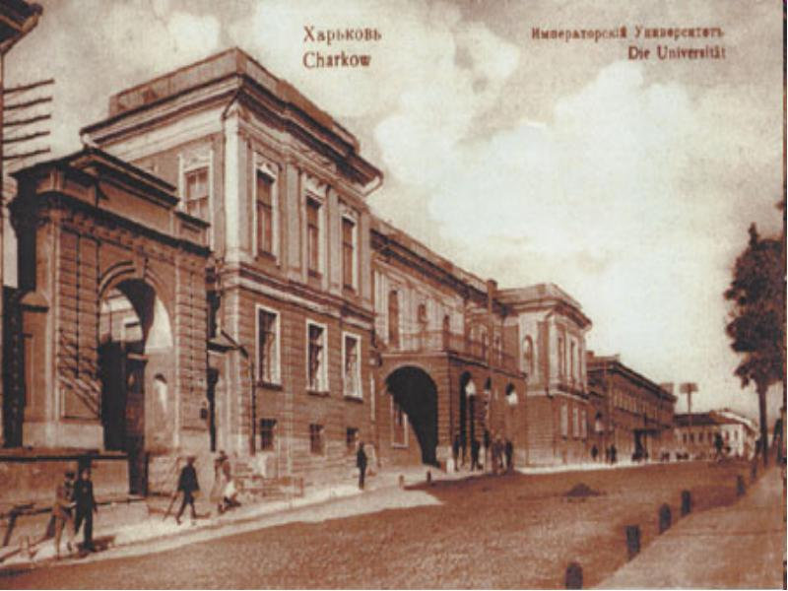
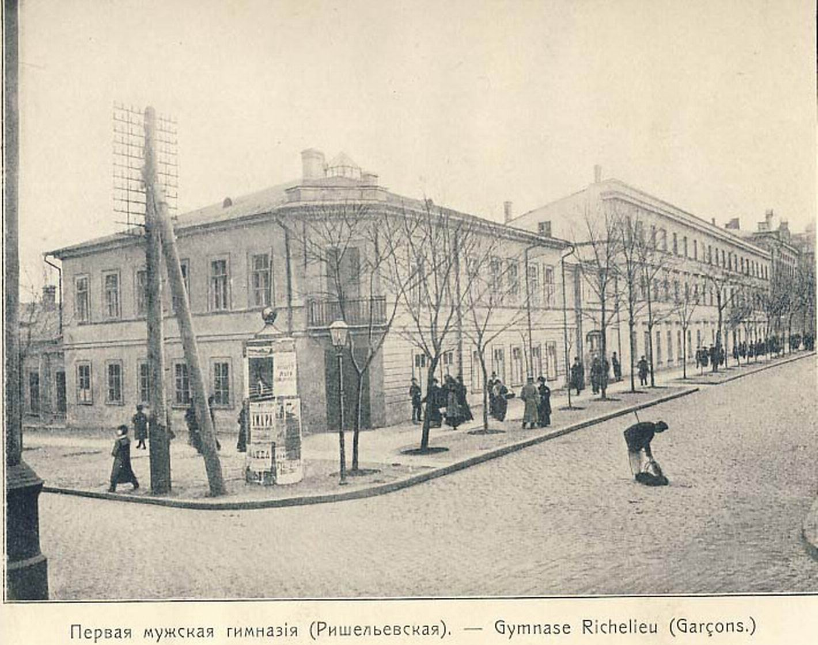
Ніжинська гімназія вищих наук князя Безбородька
Київський університет
Маріїнський палац
Рішельєвський ліцей
Харківський університет

Slide 9
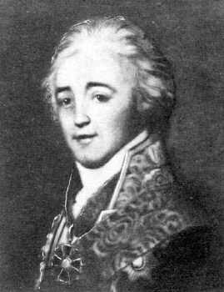
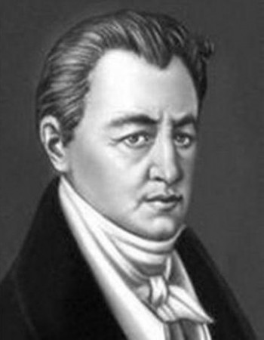
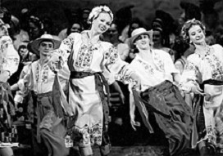
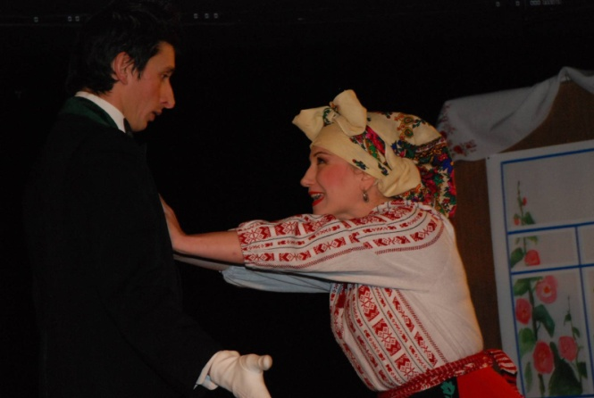
У домашньому театрі генерал-губернатора Я. Лобанова-Ростовського брав участь Іван Котляревський, який невдовзі очолив у Полтаві театр (1819), що мав би стати професійним, написав спеціально для нього п'єси «Наталка Полтавка» та «Москаль-чарівник».

Slide 10
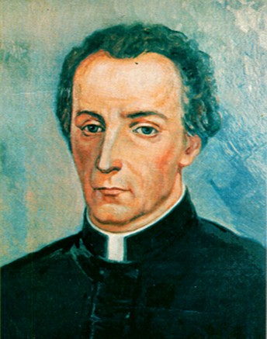
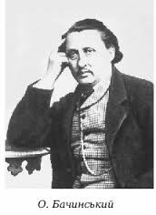
На Галичині у Коломиї (1848) виник аматорський гурток І. Озаркевича, започаткувавши вистави у Львові, Перемишлі, Тернополі та ін. галицьких містах. Згодом у Львові сформувався Руський народний театр на чолі з О. Бачинським і Т. Бачинською, опікуваний товариством «Руська бесіда»; тут свого часу працював драматичний гурток В. Нижанківського.

Slide 11
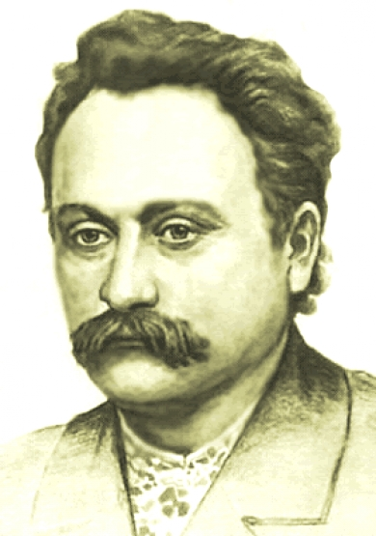
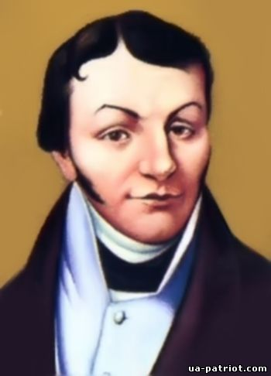
Невдовзі з'явилося Перше літературно-драматичне товариство ім. Г. Квітки-Основ'яненка (1879) у Коломиї,
Драматичне товариство
ім. І. Котляревського (Львів, 1898) за участю Івана Франка, драматичний гурток під орудою актора І. Захарка при Товаристві руських ремісників «Зоря», напівпрофесійний Руський селянський театр (з 1907 — Буковинський народний театр).

Slide 12
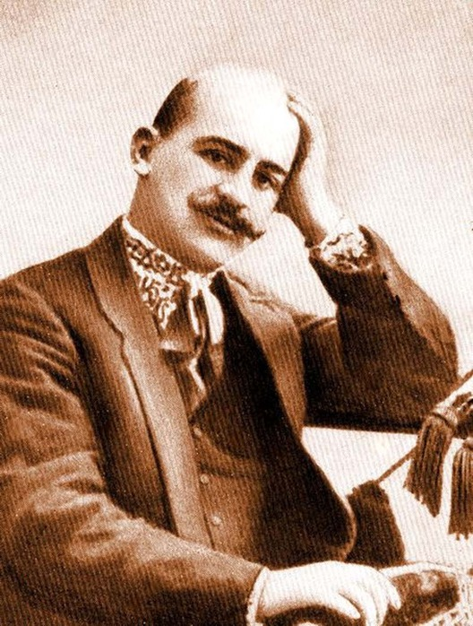
1907—1909 функціонувало сім таких театрів при осередках «Просвіти», «Волі»,
«Сокола», «Зорі». Принаймні любительська драматична група при «Соколі» мала успіх від позбавленої цензурного втручання вистави «Украдене щастя» І. Франка та ін., пізніше перейшла до «Просвіти», обравши собі назву «Театр людовий у Львові». Неординарним був Гуцульський народний театр О. Гулайчука та Г. Хоткевича, селяни успішно грали складні ролі.

Slide 13
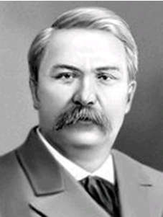
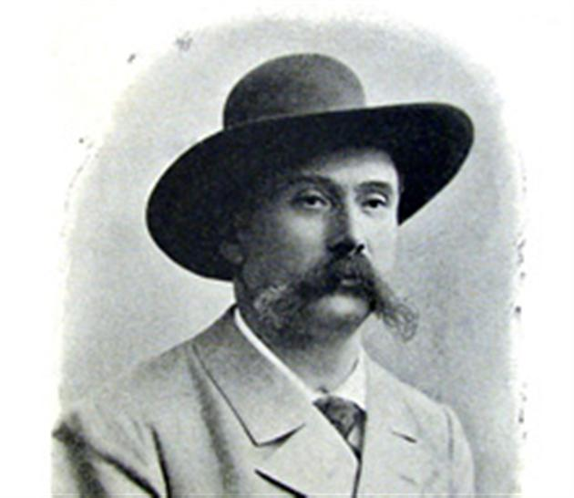
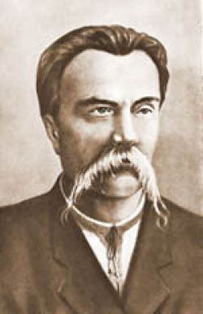
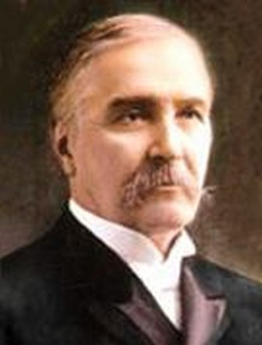
Два осередки аматарських театрів існували в Ужгороді (група гімназистів під керівництвом К. Сабова та молоді, очолюваної М. Поповичем). Аналогічні любительські осередки сформувалися у 60—70-ті XIX ст. у Полтаві, Чернігові, Немирові, в Бобринцях, де розвивали свої таланти корифеї українського театру — брати Тобілевичі та Марко Кропивницький. Особливе значення відіграв зініційований «Громадою» київський Перший музично-драматичний гурток, у якому брали активну участь М. Старицький та М. Лисенко.

Slide 14
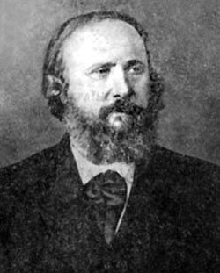
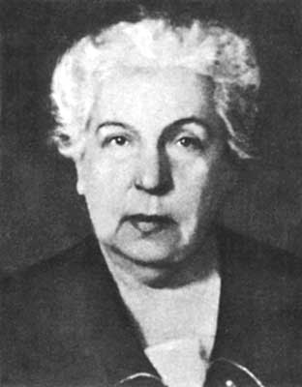
Після Емського указу 1876 року
любительські вистави відбувалися приховано у будинку професора Київського університету
св. Володимира О. Кістяківського. Поширювалися таємні гуртки за участю київських залізничників (одним із них керувала Марія Старицька), друкарів Ковальського та Кульженка. У Києві упродовж 1882–1892 на сцену допускалася лише одна україномовна п'єса на рік.

Slide 15
Аматорські колективи закладали основи професійного українського театру, що виник 1882, ставши виразником національного руху опору русифікаторській політиці Російської імперії щодо української мови,
культури та літератури.

Slide 16

Водночас, попри загальну антиукраїнську політику, не зникали й аматорські театри. З появою «Просвіти» на Наддніпрянщині (1905–1907) любительські драматичні гуртки набули неабиякої популярності, дарма що переслідувалися царською адміністрацією.

Slide 17
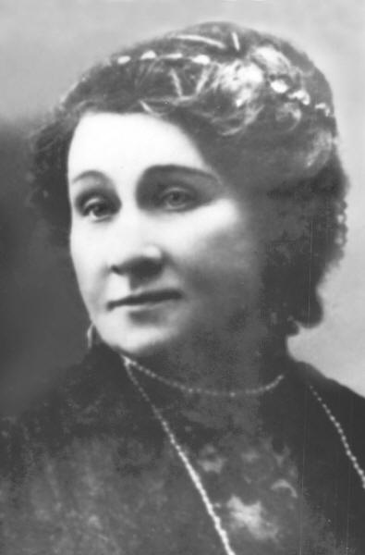
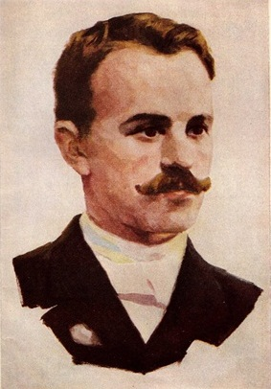
В роботі аматорських театрів брали участь: І. Кропивницький — у Лисичанську (1907), Марія Заньковецька — у Ніжині (1906), Гнат Хоткевич, після повернення на Наддніпрянщину, очолив аматорський театр (1912) Товариства Дому робітників у Харкові.

